Slide 1
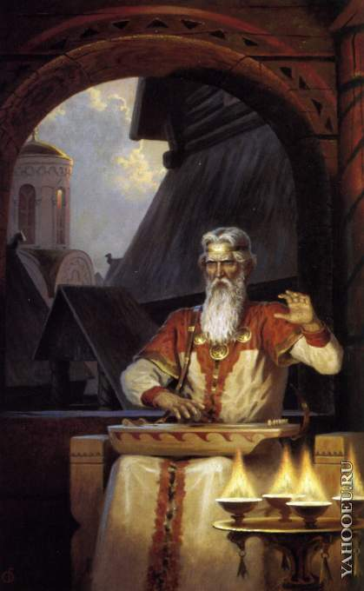
Русь изначальная
Подготовила:
учитель музыки
МБОУ гимназии №53 г.Нижнего Новгорода Шишкина Светлана Викторовна

Slide 2
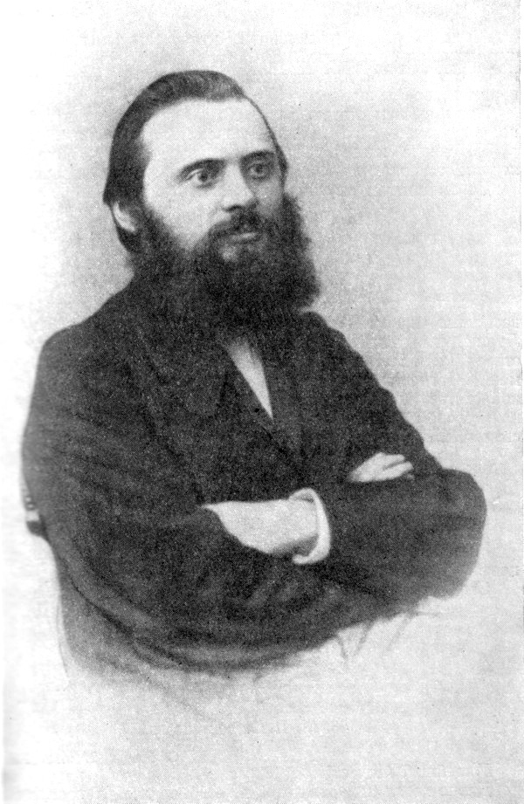
Милий Алексеевич Балакирев (21. XII. 1836, Нижний Новгород, - 16. V. 1910, Петербург) - русский композитор, пианист, дирижёр, , глава «Могучей кучки», музыкально-общественный деятель.

Slide 3
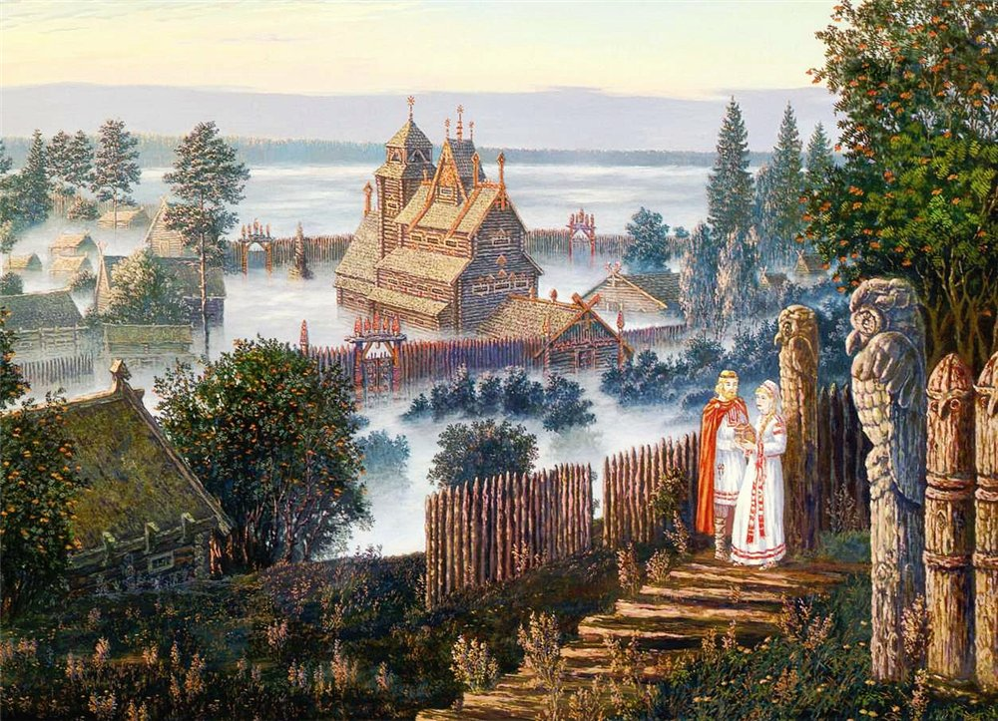
Он обращался преимущественно к историческим сюжетам, стремясь воссоздать величавый образ народа. Такова его вторая русская увертюра - "1000 лет" (написана к открытию в Новгороде памятника "Тысячелетие России"; во 2-й ред. - симфоническая поэма "Русь"), в литературной программе которой автор писал о своём намерении запечатлеть в музыке поэмы некоторые моменты русской истории (Русь языческая, московская, казацкая).

Slide 4
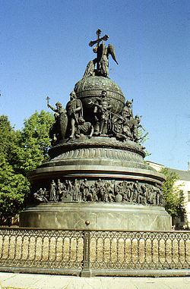
Памятник «Тысячелетие России» в Великом Новгороде. Открытие состоялось 8 сентября 1862 года

Slide 5
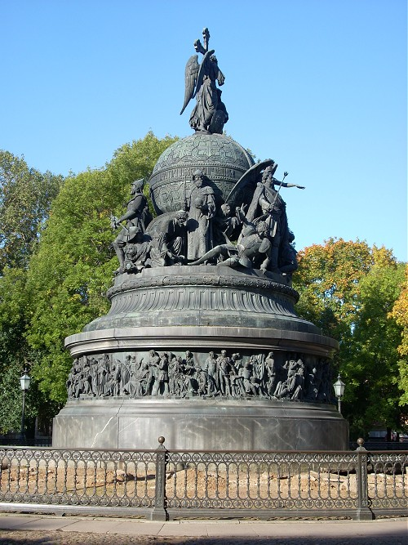
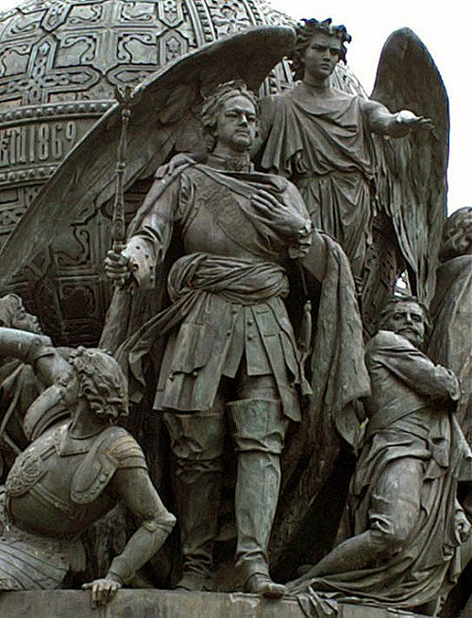
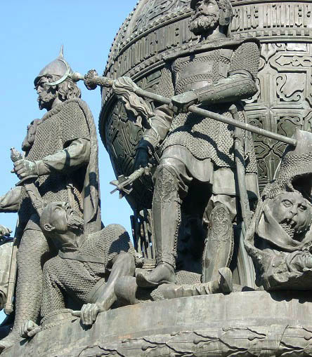

Slide 6
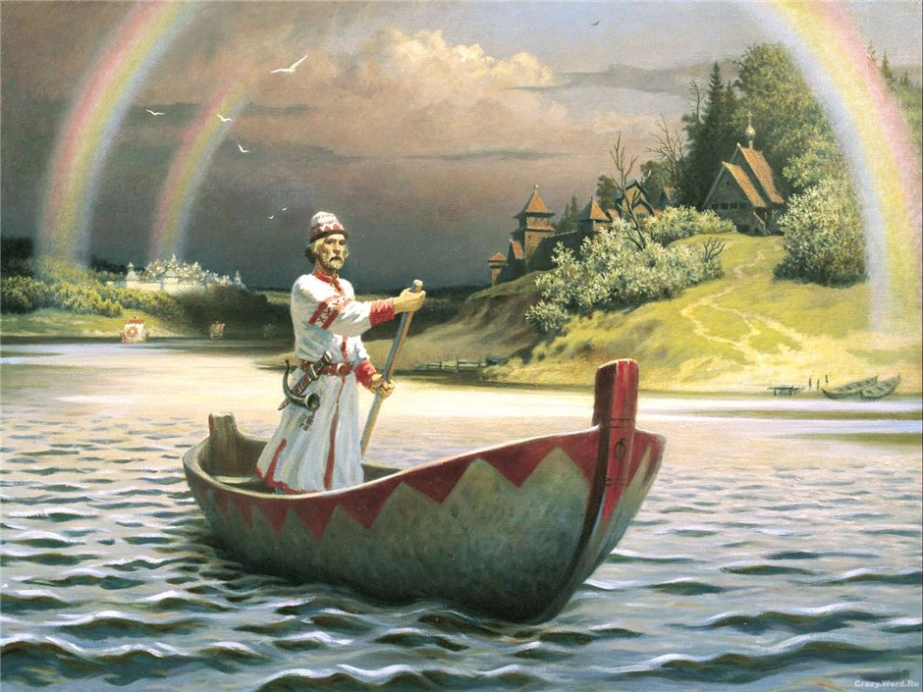
Симфоническая поэма «Русь»
Симфоническая поэма (нем. symphonische Dichtung, франц. poeme symphonique, англ. symphonic poem, итал. poema sinfonica) - одночастное программное симфоническое произведение.

Slide 7
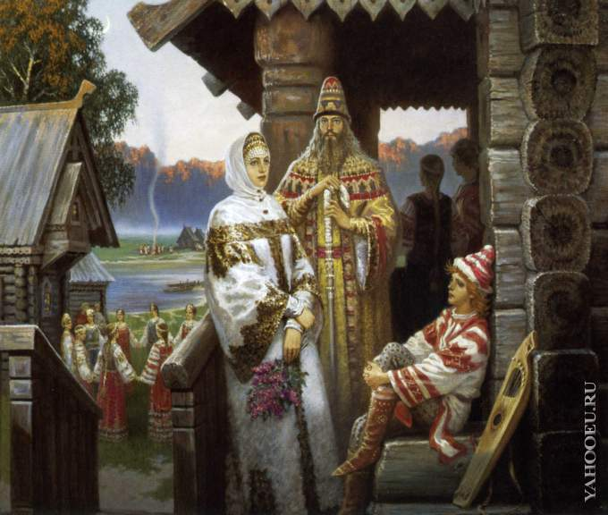

Slide 8
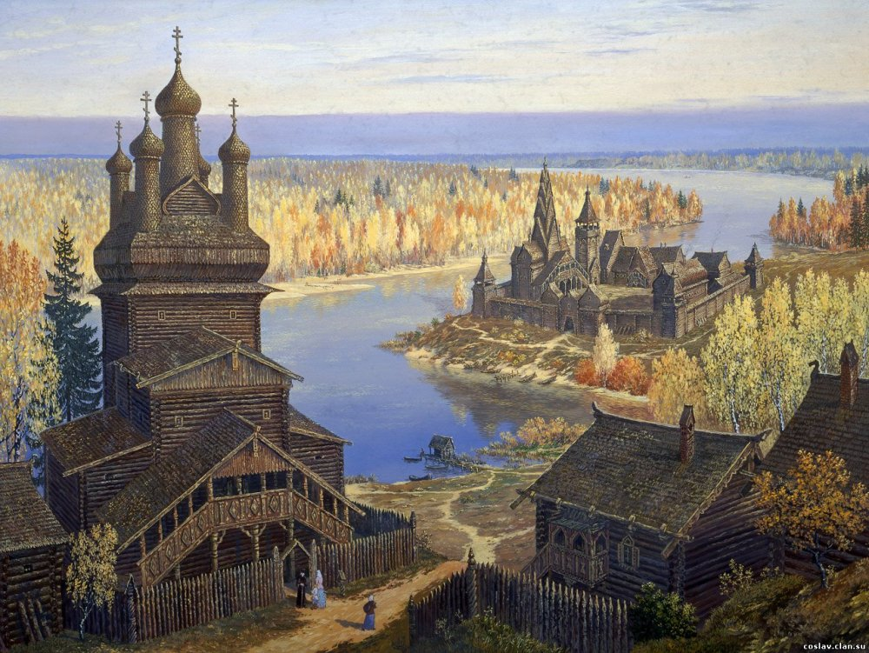

Slide 9
СПАСИБО ЗА ВНИМАНИЕ!

